Slide 1

统编版八年级语文下册
复习
第四单元

Slide 2
基础知识
字音字形
晓得（ ） 卑劣（ ） 无耻（ ） 诬蔑（ ）
毒手（ ） 屠杀（ ） 悲愤（ ） 蛮横（ ）
捶击（ ） 恐怖（ ） 势力（ ） 光明正大（ ）
毁灭（ ） 卑鄙（ ） 赋予（ ） 挑拨离间（ ）
瞭望（ ） 缅怀（ ） 儒家（ ） 彷徨（ ）
探察（ ） 探讨（ ） 检讨（ ） 格物致知（ ）
de
liè
chǐ
wū miè
dú
tú
fèn
mán hènɡ
chuí
bù
shì
zhèng
huǐ
bǐ
fù
jiàn
liào
miǎn
rú
pánɡ huánɡ
chá
tǎo
jiǎn
zhì

Slide 3
基础知识
字音字形
激变（ ）华裔（ ）论语 （ ）袖手旁观（ ）
埋没（ ）测量（ ）权威 （ ）不知所措（ ）
抉择（ ）扶植（ ）多多益善（ ）阳奉阴违（ ）
阻碍（ ）趋势（ ）招摇撞骗（ ）风口浪尖（ ）
干预（ ）堕落（ ）强词夺理（ ）平易近人（ ）
膏药（ ）狡辩（ ）不修边幅（ ）不以为意（ ）
jī
yì
lún
xiù
mò
cè
quán
cuò
jué
fú
yì
fèng
ài
qū
zhuànɡ
làng
yù
duò
qiǎng
yì
ɡāo
jiǎo
fú
wéi

Slide 4
基础知识
字音字形
浩劫（ ） 指摘（ ） 襁褓（ ） 分崩离析（ ）
萦绕（ ） 绚丽（ ） 枷锁（ ） 担惊受怕（ ）
拙劣（ ） 肤浅（ ） 目睹（ ） 行将就木（ ）
奠定（ ） 挚爱（ ） 钟爱（ ） 相辅相成（ ）
骤雨（ ） 祈祷（ ） 诞生（ ） 自圆其说（ ）
jié
zhāi
qiǎnɡ
bēnɡ
yínɡ
xuàn
jiā
jīng
zhuō
fū
dǔ
jiāng
diàn
zhì
zhōnɡ
fǔ
zhòu
dǎo
dàn
yuán

Slide 5
基础知识
多音字
间 ①中间（ ） ②离间（ ）
横 ①横竖（ ） ②蛮横（ ）
挑 ①挑拨（ ） ②挑担（ ）
吓 ①吓唬（ ） ②恐吓（ ）
量 ①测量（ ） ②胆量（ ）
模 ①模型（ ） ②模样（ ）
喷 ①喷发（ ） ②喷香（ ）
强 ①强健（ ） ②倔强（ ） ③强词夺理( )
jiān
jiàn
héng
hèng
tiǎo
tiāo
xià
hè
liáng
liàng
mó
mú
pēn
pèn
qiáng
jiàng
qiǎng

Slide 6
基础知识
形似字
凭借[píng]/租赁[lìn] 诬蔑[miè]/竹篾[miè]
赔偿[cháng]/烘焙[bèi] 协商[xié]/威胁[xié]
跨越[kuà]/垮台[kuǎ] 彷徨[páng]/仿佛[fǎng]
缅怀[miǎn]/腼腆[miǎn] 头衔[xián]/繁衍[yǎn]
推崇[chóng]/鬼鬼祟祟[suì] 诞生[dàn]/垂涎三尺[xián]
儒家[rú]/孺子[rú]/懦弱[nuò] 瞭望[liào]/嘹亮[liáo]/缭绕[liáo]
扶择[jué]/决堤[jué]/口诀[jué]

Slide 7
基础知识
典题训练
题一：下列加点字的注音全都正确的一项是（ ）
A．襁褓qiǎnɡ 阐述chǎn 萦绕yíng 挑拨离间jiàn
B．枷锁jiā 奠基diàn 歧途qí 暴风骤雨jù
C．崇尚chóng 慷慨kǎi 堕落duò 强词夺理qiáng
D．束缚fù 蛮横héng 绚丽xùn 不修边幅fú
A
【解析】B.暴风骤雨jù——zhòu；C.强词夺理qiáng——qiǎng；D.蛮横héng——hèng。

Slide 8
基础知识
典题训练
题二：下列词语书写正确的一项是( )
A．雄辩 强词夺理 挑拔离间 分崩离析
B．彷惶 阳奉阴违 论资排辈 袖手旁观
C．阻碍 相辅相成 格物致知 招摇撞骗
D．捡讨 自圆其说 出类拔萃 不修边幅
C
【解析】
A.挑拔离间——挑拨离间；B.仿惶——彷徨；D.捡讨——检讨。

Slide 9
基础知识
重点词语
卑劣：
诬蔑：
蛮横：
赋予：
无耻：
缅怀：
彷徨：
修身：
卑鄙恶劣。
捏造事实败坏别人的名誉。
（态度）粗暴而不讲理。
交给（重大任务、使命等）。
不顾羞耻；不知羞耻。
怀念；追想（已往的人或事，含崇敬意）。
表示徘徊走来走去，犹豫不决，不知往哪个方向去。
指努力提高自己的品德修养。

Slide 10
基础知识
重点词语
齐家：
堕落：
襁褓：
挑拨离间：
光明正大：
格物致知：
一帆风顺：
袖手旁观：
管理好自己的家庭和家族。
（思想、行为）往坏里变。
包裹婴儿的被子和带子。
引起是非争端，使别人不和。
形容襟怀坦白，行为正派。
探究事物原理，从而从中获得知识，或感悟到某种心得。
比喻非常顺利，毫无波折或挫折。
比喻置身事外，或不协助别人。

Slide 11
基础知识
重点词语
不知所措：
多多益善：
阳奉阴违：
招摇撞骗：
风口浪尖：
强词夺理：
平易近人：
不修边幅：
不知道怎么办才好。形容受窘或发急。
越多越好。
表面上遵从，暗地里违抗。
假借名义，到处炫耀，进行诈骗。
比喻社会斗争极为激烈、尖锐的地方。
本来没有理，硬说成有理。
态度谦逊和蔼，使人容易接近。
不注重衣着、容貌的整洁。

Slide 12
基础知识
重点词语
分崩离析：
暴风骤雨：
担惊受怕：
行将就木：
针锋相对：
相辅相成：
自圆其说：
形容集团、国家等分裂瓦解。
来势急速而猛烈的风雨，比喻声势浩大、发展迅猛的群众运动。
提心吊胆，害怕遭受祸害。
快要进棺材了。指人临近死亡。
针尖对针尖，比喻双方策略、论点等尖锐地对立。
互相补充，互相配合。
使自己的论断或谎话没有破绽。

Slide 13
基础知识
典题训练
C
题三：下列句子中加点词语使用不正确的一项是（ ）
A．以后一个时期，她的学习成绩忽然特别好，简直出类拔萃起来，分明是用了功。
B．也许他的这种讥讽的、不修边幅的气派增加了而不是减少了他那堂堂仪表和魁伟身材的特殊魅力。
C．“老人摔倒，该不该扶”在社会上引起了广泛争议，少数学生对此却不以为然。
D．英雄之所以是英雄，是因为他大公无私，是因为他有一颗为祖国为人民的赤胆忠心。
【解析】
不以为然：不认为是对的，表示不同意，多含轻视意。意思和语境不符。

Slide 14
基础知识
典题训练
题四：下列各句中，加点词语使用有误的一项是( )
A．只要我们做到光明正大，心底无私，就不怕别人说三道四。
B．他搬弄是非，挑拨离间的卑劣行为，很快在班内引起了公愤。
C．他珍惜难得的读书机会，如饥似渴地阅读了大量科技书籍。
D．八年级开展了“我为母校做奉献”活动，同学们那些可歌可泣的事迹感动了老师。
D
【解析】
“可歌可泣”指值得歌颂，使人感动得流泪，指悲壮的事迹使人非常感动。用在此处不合语境。

Slide 15

基础知识
文体知识
演讲词也叫演说词，是指在公众场合就某一问题或某一事件等公开发表自己见解的讲话文稿。
它是人们在工作和社会生活中经常使用的一种文体，可以用来交流思想、感情，也可以表达主张、见解等。演讲词是以“写”来体现“说”的艺术的，因此，与其他文体相比，演讲词具有鲜明性、鼓动性、针对性和启发性等特点，它可以把演讲者的观点、主张等传达给听众以及读者，使他们信服，并在情感上产生共鸣。

Slide 16
基础知识
作家作品
闻一多（1899－1946），原名闻家骅，著名诗人、学者、民主战士。湖北浠（xī）水人，新月派代表诗人。1923年9月出版第一本新诗集《红烛》，新诗集《红烛》《死水》是现代诗坛经典之作，对《周易》《诗经》《庄子》《楚辞》四大古籍的整理研究，被郭沫若称为：前无古人，后无来者。
1946年7月15日，闻一多被国民党特务暗杀。1946年7月17日毛泽东、朱德同志在唁电中称赞他：“为民主而奋斗，不屈不挠，可敬可佩。”周恩来同志在悼词中写道：“心不死，志不绝，和平可期，民主有望，杀人者终必覆灭。”
丁肇中（1936－）美籍华裔物理学家。1936年1月27日出生于美国，祖籍山东日照。1974年，在实验室中发现了一种新粒子并用英文字母“J”命名，并因此于1976年获诺贝尔物理学奖。他的研究方向是高能实验粒子物理学。1994年当选为中国科学院外籍院士。现任美国麻省理工学院教授，中国科学院大学(国科大)、四川大学(川大)名誉教授 。

Slide 17
基础知识
作家作品
王选（1937-2006），江苏无锡人，计算机文字信息处理专家，中国科学院院士，中国工程院院士。他是“汉字激光照排系统”的创始人，他所领导的科研集体研制出的汉字激光照排系统为我国新闻出版业全过程的计算机化奠定了基础，被誉为“汉字印刷术的第二次发明”。被誉为“当代的毕昇”“汉字激光照排之父”“中国现代汉字印刷革命的奠基人”“中国迎接知识经济挑战的先驱”。2001年，王选获国家最高科学技术奖。
顾拜旦（1863-1937），法国教育家，社会活动家，现代奥林匹克运动的创始人。被誉为“现代奥林匹克之父”。他是奥林匹克会徽、会旗的设计者，运动员誓词的起草者。他赋予奥运火炬崭新的时代意义，他主张奥林匹克运动是“自由超越的领域”，并确立了他终生倡导的奥林匹克精神。1928年获诺贝尔和平奖。有著名诗作《体育颂》。

Slide 18
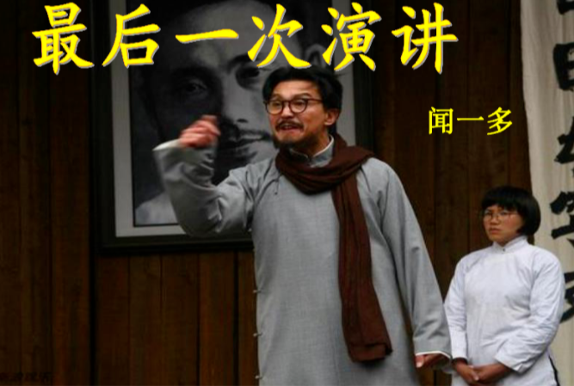
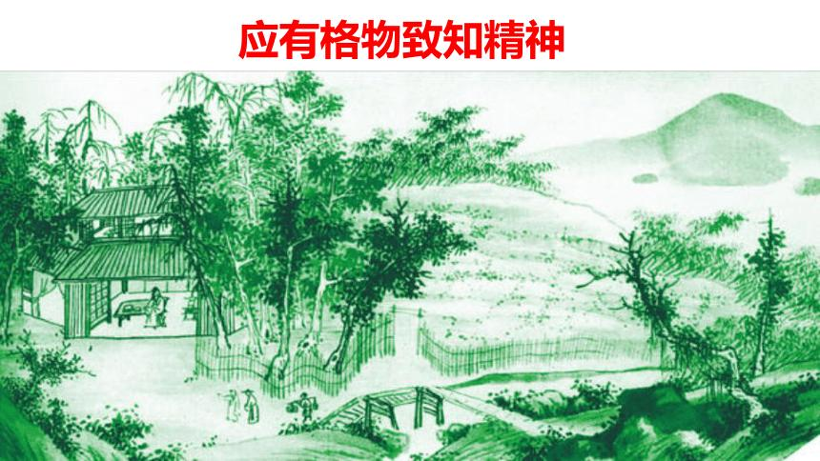
课文内容
《最后一次讲演》
文章揭露并痛斥了国民党反动派制造白色恐怖、无耻暗杀进步人士的卑劣罪行，揭示了反动派必然灭亡、人民一定胜利的历史规律，鼓舞人民为争取民主和平而斗争，表达了自己热爱祖国、不怕牺牲的革命精神。
《应有格物致知精神》
文章由文化典籍引出“格物致知”观点，并针对传统教育的弊病，以王阳明和自己的实例，揭示了格物致知的真正意义，阐明了格物致知精神的重要性，从而号召中国的新一代重视真正的格物致知精神。

Slide 19


课文内容
《我一生中的重要抉择》
文章讲述了王选一生八次抉择中的第六次抉择，具体写了他花大的力量来扶植年轻人，让年轻人逐步取代他的作用，表现了王选尊重科技发展规律、不迷信权威、不计较个人名利、认真负责的精神。
《庆祝奥林匹克运动复兴25周年》
文章从多方面阐述了奥林匹克的精神和内涵，作者认为，奥林匹克精神使人养成自信和平和的品质，包括并超越一般的体育运动，对人类来说是一种新的教育方式，是属于大众的。

Slide 20
课文内容
典题训练
题五：下列说法不正确的一项是（ ）
A．《最后一次讲演》中“人民的力量是要胜利的，真理是永远存在的”表达了作者对人民的强大力量和革命必胜的坚定信心。
B．《应有格物致知精神》开头第一段就开门见山地交代了中心论点：中国学生应该怎样了解自然科学。
C．演讲又叫讲演或演说，是指在公众场所，以有声语言为主要手段，以体态语言为辅助手段，进行宣传鼓动的一种语言交际活动。
D．在《我一生中的重要抉择》中，用语亲切自然，关于太阳的比喻、关于名人和凡人的区别等说法都非常幽默，有效地拉近了与听众的距离。
B
【解析】
B项表述不正确，文章第一段开门见山地交代了自己论述的话题，不是中心论点。

Slide 21
中考链接
考点解说
写开场白
开场白就是在活动展示、报告、开会、表演等开始时的一段与本次活动、报告、开会、表演等有关的话,有引人本题的作用。开场白针对特定听众,具有简洁明了、鼓动性强、针对性明确等特点。如《最后一次讲演》中的开场白“这几天,大家晓得,在昆明出现了历史上最卑劣最无耻的事情!”开门见山,直奔主题,吸引了听众的注意力。开场白作为中考考点之一,在历年中考中屡见不鲜。2023年重庆市中考B卷就考查了写开场白。

Slide 22
中考链接
设问方式
写开场白
常见设问方式：
①请你为xx活动拟写一段开场白。
②假如你是演讲者或主持人,请你根据活动内容,设计一段开场白。

Slide 23
中考链接
技法攻略
写开场白
1.要切合主题
本次讲话的主题是什么,要做到心中有数紧扣主题,或开门见山,直奔主题,或介绍背景,说明缘由,引领观众(听众)顺利进入情境,参与活动。
2.要有现场感
要有得体的称呼与问候语。要适当地渲染现场气氛,调动观众(听众)的情绪,可以通过提问互动,紧紧抓住观众(听众)的注意力。
3.要锤炼语言
开场白语言要简洁、生动、有感染力,可运用对偶、排比、引|用等修辞手法,给观众(听众)以强烈的听觉冲击,让他们心潮起伏,激情澎湃,产生迫不及待听下去的欲望。

Slide 24
中考链接
真题在线
写开场白
学校开展“文学部落”综合性学习活动，要举行课本剧展演，请你完成下列任务。
你被选为展演活动的主持人，请写一段开场白。（要求：不超过100字）
【答案】示例：尊敬的各位观众，晚上好！今晚，我们将为您带来多样化的课本剧表演，让您体验不一样的视听盛宴。我们的演员们已经准备好了，让我们为他们鼓掌，参与到这一夜的表演中，享受这一份难得的感动吧。
【解析】本题考查拟写开场白。开场白一般要由称谓、问候语+开展活动的原因、目的或意义+导入语构成，拟写开场白时，要注意情景场合，语言要得体，表达要富有文采，能够营造氛围，引入活动。题干要求为课本剧展演活动设计一段开场白，内容围绕主题，注意字数限制。
示例：敬爱的老师、亲爱的同学：欢迎来到本学校的课本剧表演夜。这是一个学生们用心筹备和制作的活动，我们为此倍感自豪。我们希望你们能感受到每一位演员所表达出来的情感和情绪，享受这一美好的晚上！

Slide 25
积累拓展
1.生当作人杰，死亦为鬼雄。 ——李清照[宋]
2.我自横刀向天笑，去留肝胆两昆仑。 ——谭嗣同[清]
3.国破尚如此，我何惜此头。 ——吉鸿昌[近代]
4.纸上得来终觉浅，绝知此事要躬行。 ——陆游[南宋]
5.行是知之始，知是行之成。 ——陶行知[当代]
6.耳闻不如目见之，目见不如足践之。 ——《说苑》
7.择可言而后言，择可行而后行。 ——《管子》
8.天生我材必有用，千金散尽还复来。 ——李白[唐]
9.自信人生二百年，会当水击三千里。 ——毛泽东[当代]
10.长风破浪会有时，直挂云帆济沧海。 ——李白[唐]

